Slide 1
ソフトウェア開発における
外部設計
ずっと受けたかったソフトウェアエンジニアリングの新人研修
第5章 p.106～p.126
60206050 大東誠弥

Slide 2
要件定義,システム提案との違い
システムの要件を考えながら,顧客の気持ちをくみ取る必要があった
要求を固めてしまうまでは,あくまで顧客視点
外部設計では…
要件の実現方法を技術的に検討
顧客視点から技術者視点に

Slide 3
外部設計の定義
システムを外部から見たときの動作,構成を定義 する工程
プログラムの書き方は行わない
→次の工程の内部設計で行う

Slide 4
外部設計書
システム提案書,開発計画書,要求定義書の内容を基に作成
システムの詳細を,矛盾無く示す必要がある
システムを複数に分け,個別設計書を作成

Slide 5

外部設計書の作成手順
開始
業務フローの作成
システムの分解
画面レイアウトの作成
コード設計

Slide 6
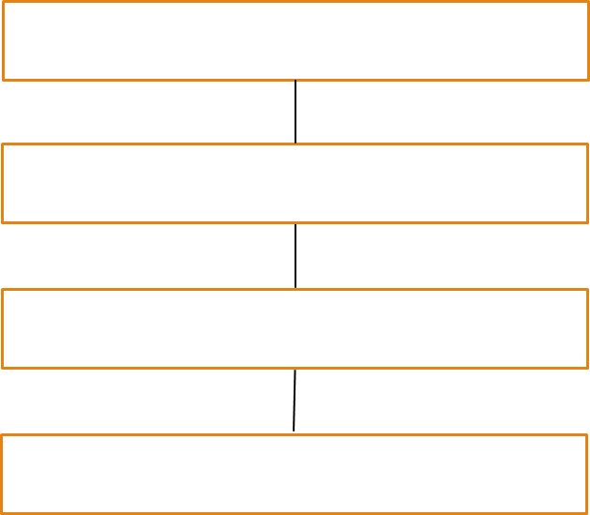

外部設計書の作成手順
論理データ設計(ER図,CRUD図)
システムインタフェース設計
外部設計書としてまとめる
レビュー

Slide 7
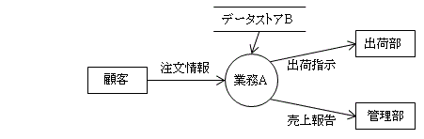
DFD(Data Flow Diagram)
データの発生源
データの流れ
プロセス
データの保管庫

Slide 8
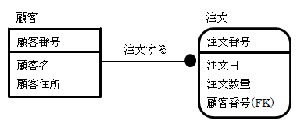
ER図
エンティティ,属性
リレーションシップ

Slide 9
CRUD図
プロセス エンティティ | 申込書チェック | 申込書入力
未チェック申込書 | R
チェックリスト | R
チェック済み申込書 |  | R
チェック済み申込書ファイル |  | C/R/U/D
C : 生成(Create) R : 参照(Refer)
U : 更新(Update) D : 削除(Delete)

Slide 10
外部設計書の項目
目的・方針
概要
機能
ユーザ(システム)インタフェース
システム構成
ソフトウェア構成
ハードウェア構成
ネットワーク構成

Slide 11
まとめ
外部設計は技術者視点
システムを小分けにし最後に組み立てる
システムには矛盾がないように

